Slide 1
Visualiseerimine päev 3

Slide 2
"ilusaks tegemine“ ja loetavuse parandamine
Andmete visualiseerimine ei ole graafikute "ilusaks tegemine". See on kognitiivse koormuse vähendamine. Kui juhtkond või analüütik vaatab raportit, kulutab tema aju energiat info dešifreerimiseks.
Meie eesmärk aruande disainerina on teha infost arusaamine nii kiireks ja vaevatuks, et otsustaja saab kogu oma kognitiivse ressursi suunata otsustamisele, mitte numbrite tagaajamisele.

Slide 3
Power BI-s kasutame kolme põhilist Gestalt-printsiipi
1 Läheduse seadus
Teooria: Objektid, mis asuvad ruumiliselt üksteisele lähedal, tajutakse kuuluvalt ühte gruppi.
Mõju Power BI-s: Kui Sul on kolm KPI kaarti (Müük, Kasum, Marginaal) ja kaks filtrit (Aasta, Regioon), siis paiguta KPI kaardid tihedalt üksteise kõrvale ja jäta filtrite vahele suurem tühimik (valge ruum ehk whitespace).
Viga, mida vältida: Graafikute pillutamine üle ekraani võrdsete vahedega. Kui kõikide elementide vahel on sama palju ruumi, ei oska aju luua seoseid.

Slide 4
Power BI-s kasutame kolme põhilist Gestalt-printsiipi
2 Sarnasuse seadus
Teooria: Objektid, mis näevad välja sarnased (sama värv, kuju, suurus või font), tajutakse täitvat sama funktsiooni või omavat sama tähendust.
Mõju Power BI-s: Kasuta funktsionaalset järjepidevust. Kui üks filter (Slicer) on disainitud ristkülikukujulise nupuna, peavad ka kõik teised filtrid olema samasugused. Kui kasutad regiooni andmete tähistamiseks tumesiniseid tulpi ühel graafikul, peab sama regioon olema tumesinine kõikidel selle lehe graafikutel.
Viga, mida vältida: Värvide muutmine graafikult graafikule. Kui esimesel graafikul on VanArsdel sinine ja teisel roheline, kulutab kasutaja aju aega ümberharjumisele.

Slide 5
Power BI-s kasutame kolme põhilist Gestalt-printsiipi
3 Joondatuse seadus
Teooria: Inimsilm otsib instinktiivselt jooni ja seoseid. Sirgjooneliselt joondatud elemendid mõjuvad usaldusväärselt, puhtalt ja organiseeritult.
Mõju Power BI-s: Kõik visuaalide servad peavad olema täpselt joondatud. Power BI-s aitab seda teha tööriist Format -> Align (Left, Right, Top, Bottom). Kui KPI kaartide ülaservad on nihkes kasvõi 3 pikslit, tajub kasutaja raportit lohaka ja ebaprofessionaalsena (isegi kui andmed on õiged).

Slide 6
Power BI-s kasutame kolme põhilist Gestalt-printsiipi
4 Värvipsühholoogia ja "60-30-10" reegel
Värv on andmete visualiseerimises kõige võimsam relv, kuid seda kuritarvitatakse kõige sagedamini. Liiga palju värve tekitab visuaalset müra ja aju lülitub välja.
Reegel: Ära kasuta üle 3 põhivärvi
60% Domineeriv taustajõud (Hall/Valge): Raporti taust, graafikute taustad, teljed ja tekstid peaksid olema neutraalsed (erinevad halli varjundid või valge). Hall ei karju tähelepanu järele, see loob lõuendi.
30% Struktuurivärv (Brändivärv): Sinu või kliendi ettevõtte põhivärv. Seda kasutatakse tavaliste andmete, tiitliribade või vaikimisi tulpade kuvamiseks.
10% Aktsentvärv (Erksad värvid tähelepanuks): See on Sinu "hoolitse selle eest kohe" värv (erkpunane,, oranž). Seda kasutatakse ainult siis, kui midagi on valesti või vajab kriitilist tähelepanu (nt kui Sentiment Gap läheb punasesse tsooni). Erista vaid olulist.

Slide 7
Disaini ja kasutajamugavuse kontroll
Viie sekundi test
Kas üldine seisukord (hea / halb / kriitiline) on arusaadav vähem kui 5 sekundiga?
Kas kõige olulisemad numbrid (KPI-d) asuvad ekraani vasakus ülemises nurgas?
Kas kasutaja saab kohe aru, kui miski vajab tema kiiret sekkumist?
2. Värvid ja visuaalne koormus
Kas värvipalett on piiratud (soovitavalt maksimaalselt 2–3 põhivärvi + hallid toonid taustaks)?
Kas punast ja rohelist värvi kasutatakse ainult hoiatuste ja staatuse tähistamiseks (mitte tavalise kujunduselemendina)?
Kas ekraanil on piisavalt "hingamisruumi" (tühja valget ala), et silm saaks puhata?

Slide 8
Disaini ja kasutajamugavuse kontroll
3. Diagrammid ja andmed
Kas ekraanil on korraga kuni 5 peamist näitajat/graafikut (välditud on ülekuhjamist)?
Kas oled vältinud keerulisi 3D-graafikuid ja liiga paljude sektoritega ringdiagramme (pie charts)?
Kas igal numbril on olemas kontekst (nt võrdlus eelmise kuu, eesmärgi või trendiga)?

Slide 9
Disaini ja kasutajamugavuse kontroll
4. Navigatsioon ja kasutatavus
Kas menüüd ja filtrid on peidetavad või kompaktsed, et mitte raisata väärtuslikku ekraanipinda?
Kas ekraanilt on eemaldatud ebaoluline "müra" (nt suured kellad, tervitustekstid, ilmateade, kui need pole tööks otseselt vajalikud)?
Visuaalidevahelised seosed (Edit Interactions) on kontrollitud ja piiratud.
Kasutusel on "Tühjenda filtrid" nupp.
Graafikute pealkirjad on selged ja kirjeldavad.
Navigatsioon on loogiline.
Aruandel on info leht.

Slide 10
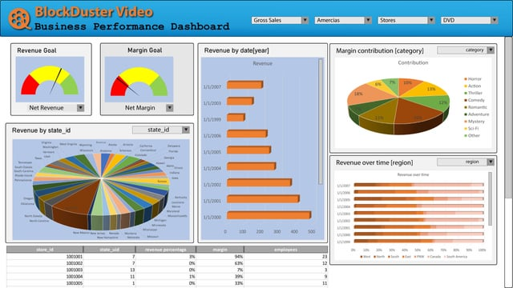
Halb näide
Uuri ja too välja 5-10 asja, mis on valesti

Slide 11
Halb näide
Ekraanile on korraga kuhjatud liiga palju vidinaid ja graafikuid, mis teeb olulise info leidmise võimatuks.
Silmi väsitavad värvid: Tumedal taustal kasutatud neoonrohelised, lillad ja kollased toonid väsitavad silmi ning neil puudub funktsionaalne tähendus.
Valed ja ebatäpsed diagrammid: Keerulised 3D-graafikud ja tihedalt üksteise otsa surutud jooned muudavad andmete lugemise ja võrdlemise ebatäpseks.
Puuduv ruum ja hierarhia: Elementide vahel puudub vaba "hingamisruum" ning kõik kastid on ühesuurused, mistõttu ei eristu kõige kriitilisemad näitajad.

Slide 12
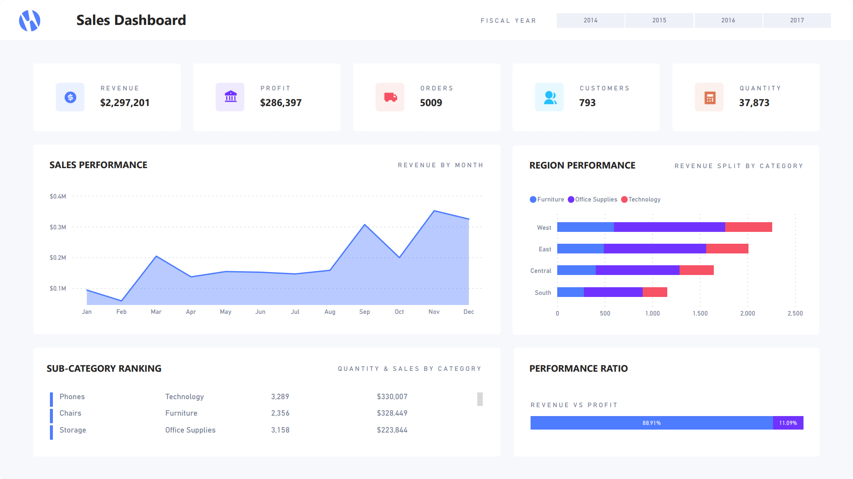
HEAD NÄITED
Selge Z-kujuline hierarhia paigutab kõige olulisemad KPI põhinumbrid (käive, marginaal) kohe ekraani ülaosasse. Pilk liigub sealt sujuvalt alla detailsemate joon- ja tulpdiagrammide poole.

Slide 13
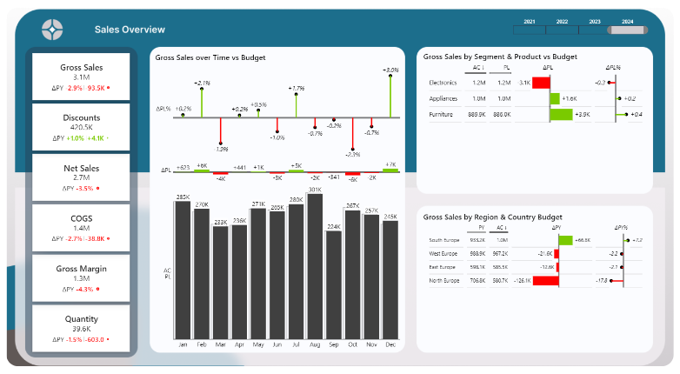
HEAD NÄITED
"Hingamisruum" ja ümarad konteinerid (Keskmine pilt): kasutab õrna halli tausta ja valgeid ümarate nurkadega kaste (kontenereid). Graafikud ei puutu kokku ning ekraan mõjub puhtalt, kuigi andmetihedus on kõrge.

Slide 14
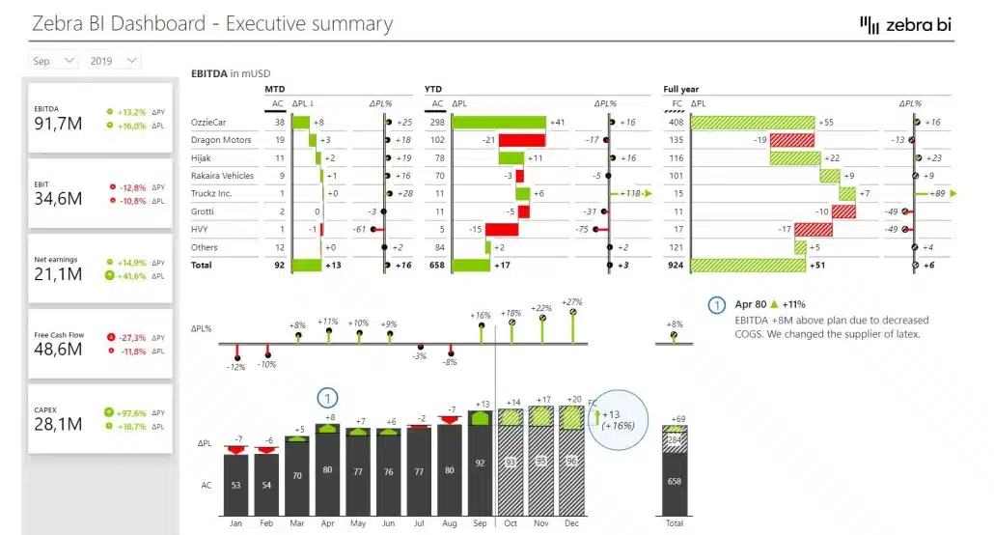
HEAD NÄITED
Funktsionaalne värvikasutus näitab, kuidas hoida põhiosa graafikutest neutraalselt halli või mustana ning kasutada rohelist ja punast värvi ainult eelarve ja reaalsuse erinevuste (pluss/miinus) näitamiseks.

Slide 15
Harjutus
Sales aruanne HARJUTUS 1
Kujundame
Testime

